Slide 1
Mobilitate Erasmus+ - Suedia
Realizat de Foltea iustin, isache Daniel, gabriela ifrim, ionașcu sebi

Slide 2
Pareri & opinii generale despre mobilitate
Mobilitatea desfasurata in Suedia, în orașu, mi-a deschis orizontul cunoasterii si intelegerii unui alt system de invatamant
Am avut acces la un sistem educațional de înaltă calitate, cu profesori dedicati și metode de predare inovatoare.
Am fost impresionat de eficiența și punctualitatea transportului public, care a inclus autobuze, trenuri și tramvaie. Acest lucru a facilitat deplasările în interiorul orașelor și chiar în regiuni mai îndepărtate.

Slide 3
Descriere mobilitate (luata din articol- esenta)
De-a lungul săptămânii am participat la ore, activiăți și am vizitat mai multe locuri de prin vecinătatea orașului în care am stat, împreună cu noii noștri colegi suedezi
Infrastructura transportului în Suedia, a fost eficientă și bine pusă la punct, facilitând deplasările cu transportul public și bicicletele. Toate au fost punctuale. Suedia promovează activ si utilizarea bicicletelor și trotinetelor de închiriat, care se aflau in parcări proprii, în locuri bine determinate din oraș.
Oamenii din Suedia sunt deschiși, educați și prietenoși. Cultura lor este una a egalității și respectului reciproc, iar ei sunt implicați adesea în comunitate și în activități sociale, ambianța socială fiind foarte relaxată.
Arta în Suedia este remarcabilă și forte apreciată, comparativ cu cea de la noi, iar artistul suedez Bengt Lindström este apreciat pentru expresionismul său puternic și simbolismul vibrant, contribuind semnificativ la scena artistică și consolidând reputația țării în acest domeniu.
Orele lor sunt relaxante, concentrându-se în mare parte pe discuții libere susținute de materiale didactice digitale. Elevii sunt lăsați mai apoi să lucreze independent, contribuind astfel la un mediu educațional interactiv și axat pe explorarea personală a subiectelor.
Experiența în Suedia a inclus o incursiune în sportul național, hockey-ul. Atmosfera în timpul unui meci de hockey a fost fabuloasă, iar zgomotul din tribune exterioriza mândria lor națională pentru acest sport.

Slide 4
Diferențe ale sistemului de învățământ
Sistemul de învățământ suedez prezintă câteva diferențe notabile față de cel românesc:
Dimineața, în Suedia, telefoanele elevilor sunt colectate, fiind returnate la finalul programului școlar, o practică menită să minimizeze distragerile și să încurajeze concentrarea în timpul orelor și socializarea pe durata pauzelor.
Elevii suedezi beneficiază de laptopuri, facilitând astfel dezvoltarea competențelor digitale. În materiile artistice, precum muzica și desenul, există o libertate totală de creație. Elevii suedezi sunt încurajați să creeze melodii utilizând programul Garage Band pe iPad-uri.
De asemenea, la desen, elevilor li se oferă o gamă farte largă de ustensile, inclusiv diverse tipuri de hârtie.
Orele lor se încep cu discuție liberă pe tema aleasă de profesor și continuă cu un assignment și un self study guide prin care elevii trebuie să își dezvolte abilitatea de a fi autodidacți.

Slide 5
Fiecare copil beneficiază de mic dejun și prânz gratuite, manuale, transport și activități extra-curriculare fără nicio contribuție financiară din partea părinților.
Elevii se deplasează la clasa profesorului cu care vor urma să aibă ora.
Există opțiunile de "long day" oferite de majoritatea școlilor, ce permit elevilor să-și facă temele la școală și să participe la activități extra-curriculare, inclusiv sport, teatru și muzică (fără costuri adiționale pentru familiile defavorizate).
Consilierea specializată este disponibilă în fiecare școală, oferind sprijin celor care au nevoie.
Directorilor li se acordă autonomie pentru organizarea activității școlii și implementarea curriculumului.
Dezvoltarea abilităților practice este încurajată, cu lecții în care elevii învață să gătească, să coasă, să croșeteze și să cioplească lemnul, în spații special amenajate(școllie sunt dotate cu clase de tip bucătării, cu aparatură de cusut etc . Această abordare nu doar diversifică educația, ci și pregătește elevii pentru viața practică.

Slide 6
Activitati care se potrivesc pe obiectivele noastre o1->o4
in urma activitatilor la care am participat in mobilitate, acestea pot fi impartite in categorii conform obiectivelor noastre:
-le scrii pe cele mai relevante
-o1: Documente electronice explicate la clasa, fara scris. Practicarea de quiz-uri online pentru a te pregati pentru teste.
-o2: Prezentarile ppt despre noi// laptopuri date de scoala
-o3: workshop Kulturmagasinet si lucru in echipa la istorie
-o4: prize cu timer, mai putine caiete

Slide 7
Schimbari pentru CNI
Schimbari
Sala de socializare si relaxare cu jocuri si PS
Laboratoare cu specific(arte, muzica, tehnica, si bucatarie-home economics), echipate
Paravan pentru cei ce nu vor sa fie vazuti
Laptopuri personale, atat pentru elevi, cat si pentru profesori
Camere amenajate special pentru ca profesorul sa ajute copiii ce nu au inteles in particular.
Dulapuri pentru depozitarea lucrurilor personale pentru fiecare copil
Pauze de masa mai lungi pentru a nu manca pe fuga

Slide 8
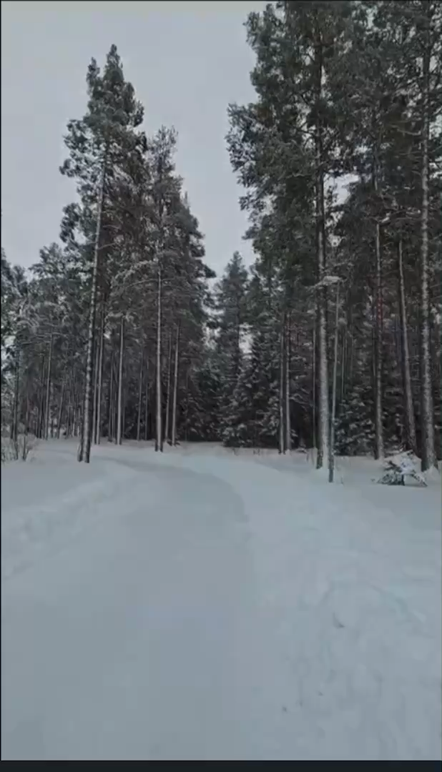
Și acum, pentru un strop de realism va vom prezenta câteva momente din călătoria noastră.

Slide 9
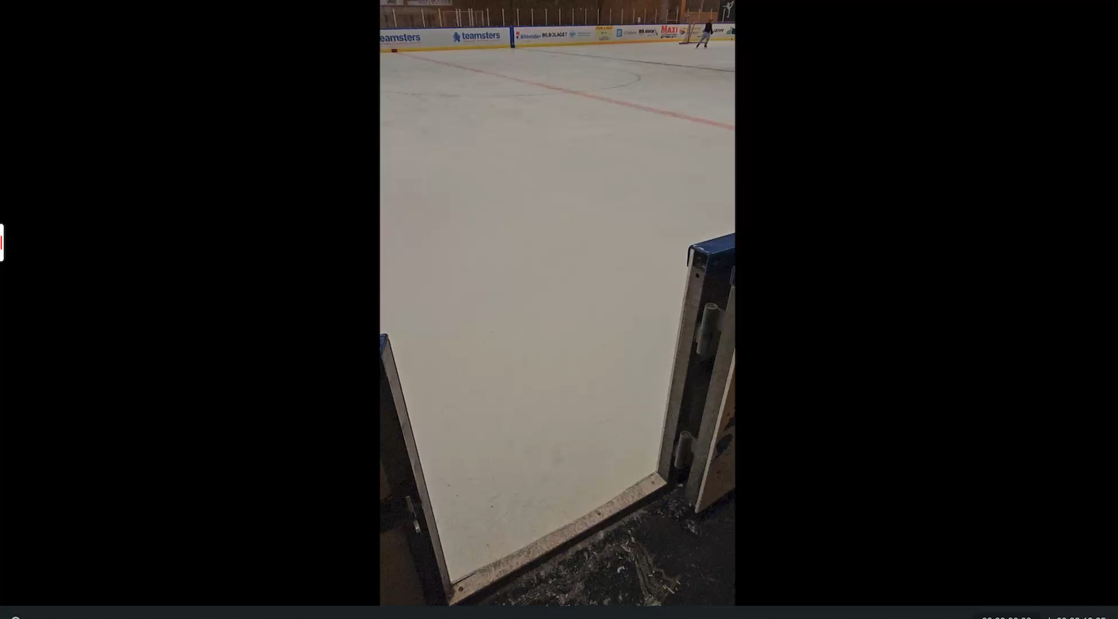

Slide 10
